Slide 1
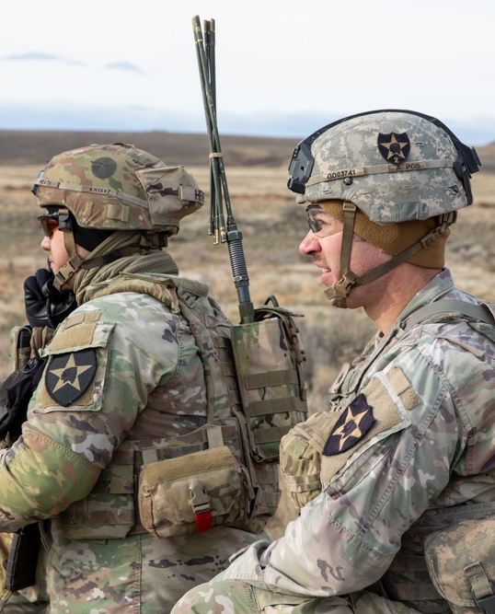
真人 CS
室内场馆安全
与团队协作
CQB 场景运动体验学习资料
南通野战与极速
适用于教练主持的安全简报与无对抗练习
Notes:
图片：U.S. Army / Sgt. Jerod Hathaway，Radio Communication at Rising Thunder，2021-12-10，DVIDS 6974820。https://www.dvidshub.net/image/6974820/radio-communication-rising-thunder 。资料图，不是本地场馆实拍，不构成官方背书。
用途：娱乐运动交流。不含真实作战的突入、清房、交战动作、队形或火力配置。摄影中的军事装备不属于本课训练器材。

Slide 2
课程范围
适用场景：合法场馆内，教练主持的真人 CS 运动体验
学习目标
听懂规则，及时叫停，让信息准确传到队友。
练习方式
先做不持器材、无对抗的沟通与协作练习。
内容边界
本课不演示突入、清房、武器操控或真实交战动作。
现场依据
本课供交流学习，现场以场馆规则和教练指引为准。
02
Notes:
原创课程说明。建议教练先介绍器材类型与场馆规则。课件不替代器材培训。

Slide 3
到场后的安全简报
每位参与者都应能复述关键规则
场地
辨认安全区、游戏区、出口，以及禁止进入的位置。
防护
按场馆要求检查护具，由工作人员确认佩戴是否贴合。
停止信号
了解当天统一的停止口令，以及听到后应做的动作。
人员与器材
确认工作人员位置，器材检查与异常处理交由工作人员。
03
Notes:
参考：UKPSF, Code of Practice for Paintball Site Operators, 19 April 2016, sections 1, 4, 5. https://ukpsf.com/wp-content/uploads/2023/03/Code-of-Practice-For-Paintball-Site-Operators.pdf 。这里借鉴一般运动场馆安全原则，不把外国场地规范作为本地法律或对本场馆的认证。具体器材、场地、年龄和防护要求由合法经营场馆及教练确定。

Slide 4
暂停权属于每个人
停止
不适、护具松脱、器材异常或环境有危险时，
任何人都可以呼叫停止。
听到信号后停止活动，按场馆规定处理器材。
回应“收到”，等待工作人员明确恢复指令。
04
Notes:
参考：UKPSF, Code of Practice for Paintball Site Operators, 19 April 2016, sections 1, 4, 5. https://ukpsf.com/wp-content/uploads/2023/03/Code-of-Practice-For-Paintball-Site-Operators.pdf 。这里借鉴一般运动场馆安全原则，不把外国场地规范作为本地法律或对本场馆的认证。具体器材、场地、年龄和防护要求由合法经营场馆及教练确定。
练习建议：空手条件下，教练安排一次统一停止信号复述，不开展对抗。

Slide 5
移动中的安全动作
先在空手、无对抗条件下熟悉场地
视线
留意地面、台阶、门框和低矮障碍，保持通道可见。
速度
使用自己能随时停下的速度，避免追逐、跳跃和推挤。
距离
给队友留下自然转身与停步的空间，路口先礼让。
异常
感觉失衡、护具滑动或看不清时停下，呼叫工作人员。
05
Notes:
原创运动安全建议。练习不涉及器材使用、对抗路径、隐蔽接近或任何攻击动作。参考：UKPSF, Code of Practice for Paintball Site Operators, 19 April 2016, sections 1, 4, 5. https://ukpsf.com/wp-content/uploads/2023/03/Code-of-Practice-For-Paintball-Site-Operators.pdf 。这里借鉴一般运动场馆安全原则，不把外国场地规范作为本地法律或对本场馆的认证。具体器材、场地、年龄和防护要求由合法经营场馆及教练确定。

Slide 6
简短信息与复述确认
一次只传达一件事，先确认对方听见
联络员
“蓝队集合点改为休息区，请复述。”
队员
“收到，蓝队去休息区集合。”
联络员
“正确。到达后报告人数。”
06
Notes:
原创闭环沟通示例，仅用于休息集合与人员确认，不包含战术口令。练习时替换为场馆实际使用的队名与集合点。

Slide 7
队员分工与教练职责
职责用于组织活动，不是作战岗位
教练 / 裁判
讲解规则，管理器材，决定暂停、恢复与安全退出。
队伍联络员
转达教练安排，确认队友都已收到，反馈人数。
每位参与者
守规则，说明自身状态，及时报告不适或器材异常。
轮换观察员
在教练指定的安全位置记录沟通遗漏，练习后反馈。
07
Notes:
原创活动组织建议。角色可轮换；安全决定始终由现场工作人员负责。

Slide 8
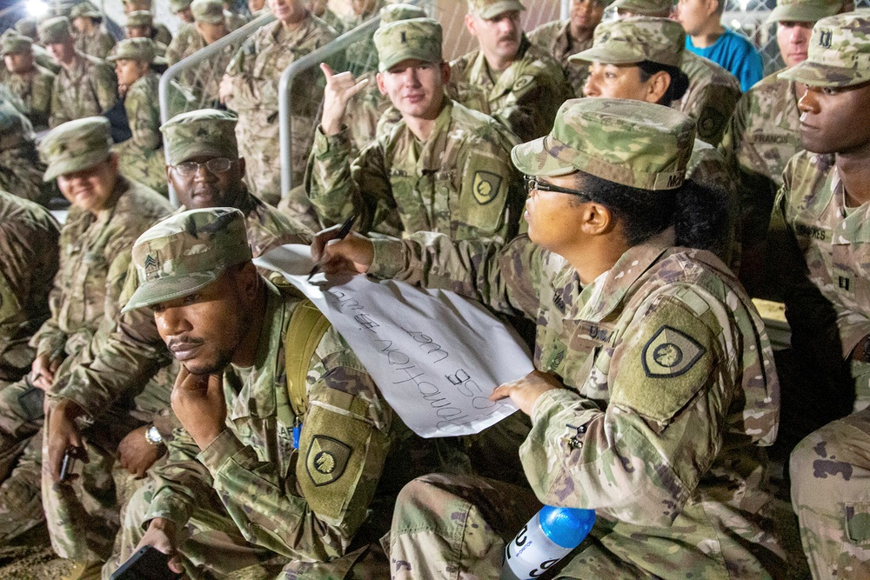
同伴确认
一位说，一位检查，任何疑问先找教练
开始前
确认对方已听懂规则，
知道退出方法和集合位置。
结束后
核对同行队友是否到齐，
询问是否需要休息或联系工作人员。
08
Notes:
图片：U.S. Army Reserve / Capt. Jerry Duong，Teamwork，DVIDS 4894229。https://www.dvidshub.net/image/4894229/teamwork 。资料图，不是本地活动记录。
图片仅说明团队讨论氛围。不要模仿照片中的军事装备或将其解释为本场馆合作关系。

Slide 9
队友需要帮助时
先让现场工作人员接管处理
叫停
清楚说明“需要工作人员帮助”，避免人群继续活动。
报告
说清所处位置、人数和观察到的情况，不自行下诊断。
留出通道
保持出口和工作人员通道畅通，其他人按指引等候。
等待指引
不要围观或擅自搬动伤者，按现场应急流程行动。
09
Notes:
参考：UKPSF, Code of Practice for Paintball Site Operators, 19 April 2016, sections 1, 4, 5. https://ukpsf.com/wp-content/uploads/2023/03/Code-of-Practice-For-Paintball-Site-Operators.pdf 。这里借鉴一般运动场馆安全原则，不把外国场地规范作为本地法律或对本场馆的认证。具体器材、场地、年龄和防护要求由合法经营场馆及教练确定。
本页仅为场馆组织建议，不提供医疗处置操作。发生紧急情况由现场人员联系当地急救服务并遵循专业指导。

Slide 10
无对抗练习一：信息复述
建议 8 分钟，空手完成
准备
教练准备两条普通活动信息，如集合时间与休息地点。
进行
联络员逐条传达，队友复述，联络员明确确认或纠正。
观察
观察员记录是否漏掉时间、地点或人数，不记录输赢。
复盘
对比原信息与复述结果，讨论哪里需要更清楚。
10
Notes:
原创非对抗沟通练习。无武器、无器材、无模拟敌人，不传递作战指令。8 分钟为课程安排建议，不是行业标准。

Slide 11
无对抗练习二：暂停与集合
建议 10 分钟，教练先确认练习空间安全
开始
参与者空手在教练许可的开放区域缓步活动。
暂停
教练发出统一停止信号，参与者停下并复述“收到”。
集合
按教练指引到指定休息点，联络员核对人数。
评价
记录是否漏听、拥挤或漏报人数，再交换联络员。
11
Notes:
原创非对抗运动组织练习。不在门口、房间内进行突入演练，不使用器材，不练习逼近、包抄、队形或交战。10 分钟为建议安排。

Slide 12
协作练习的观察记录
观察事实，讨论行为，不评价个人能力
口令
停止信号是否统一？有没有人没听清？
信息
有没有复述？遗漏了哪个时间或地点？
人员
集合时是否点清人数？有人提出不适吗？
下一次
只选一个能改变的小问题，写明由谁跟进。
12
Notes:
原创复盘问题。可以打印本页，在每条后记录事实和下一次改进。不要用此表评价真实作战能力。

Slide 13
练习前后核对单
供教练口头确认，也可打印分享
开始前
结束后
已听完规则
已检查场馆要求的防护
知道停止信号与安全区
知道如何联系工作人员
器材按要求交还
同行人员核对到齐
异常情况已向工作人员说明
每人提出一条沟通改进
13
Notes:
参考：UKPSF, Code of Practice for Paintball Site Operators, 19 April 2016, sections 1, 4, 5. https://ukpsf.com/wp-content/uploads/2023/03/Code-of-Practice-For-Paintball-Site-Operators.pdf 。这里借鉴一般运动场馆安全原则，不把外国场地规范作为本地法律或对本场馆的认证。具体器材、场地、年龄和防护要求由合法经营场馆及教练确定。
此核对单为本站原创整理，不代表场馆认证。

Slide 14
参考资料与图片来源
一般运动场馆安全参考
UKPSF《Code of Practice for Paintball Site Operators》
2016 修订版，第 1、4、5 节。现场以本地场馆要求为准。
图片资料
美军无线电训练：Sgt. Jerod Hathaway / DVIDS 6974820
美军团队讨论：Capt. Jerry Duong / DVIDS 4894229
完整来源链接与讲解提示见每页备注。
The appearance of U.S. Department of War (DoW) visual information
does not imply or constitute DoW endorsement.
14
Notes:
参考：UKPSF, Code of Practice for Paintball Site Operators, 19 April 2016, sections 1, 4, 5. https://ukpsf.com/wp-content/uploads/2023/03/Code-of-Practice-For-Paintball-Site-Operators.pdf 。这里借鉴一般运动场馆安全原则，不把外国场地规范作为本地法律或对本场馆的认证。具体器材、场地、年龄和防护要求由合法经营场馆及教练确定。
图片：U.S. Army / Sgt. Jerod Hathaway，Radio Communication at Rising Thunder，2021-12-10，DVIDS 6974820。https://www.dvidshub.net/image/6974820/radio-communication-rising-thunder 。资料图，不是本地场馆实拍，不构成官方背书。
图片：U.S. Army Reserve / Capt. Jerry Duong，Teamwork，DVIDS 4894229。https://www.dvidshub.net/image/4894229/teamwork 。资料图，不是本地活动记录。
图片使用说明：https://www.dvidshub.net/about/copyright 。参考来源提供安全背景；练习与课件文字由本站原创编排。

Slide 15
把下一场活动准备好
先听懂规则，
再让每个队友都听明白。
可下载、可分享，也可在现场教练确认后用于活动简报。
引用图片与资料时，请保留来源说明。
15
Notes:
本站原创课件。不是军事训练教材。公开图片版权及人物权利以各来源说明为准。

